Slide 1
Instrumentação
Sensor de umidade relativa

Slide 2
Umidade
O que é umidade?
O que é umidade relativa?

Slide 3
Sensor de Umidade
O que é um sensor de umidade?
Por que o uso do sensor é importante?
Vantagens dos sensores mais modernos?
Diferenças entre sensor digital e analógico.

Slide 4
Medidores Industriais
O que é?
Aplicações.
Vantagens.

Slide 5
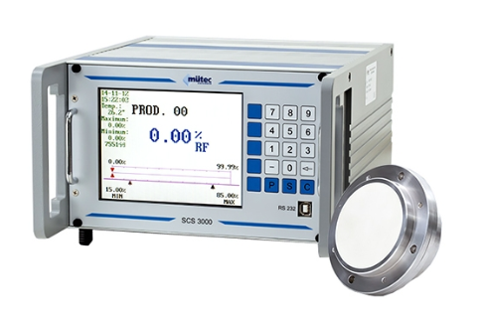
Exemplo Sensor Industrial

Slide 6
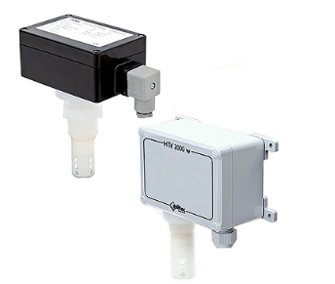
Exemplo 2:

